Slide 1




TÜRKİYE DE ULAŞIM SİSTEMLERİNİN GELİŞİMİ

Slide 2

Konuya başlarken
1.Ulaşım sistemleri denilince aklınıza neler geliyor?
2.Ülkemizde en gelişmiş ulaşım sistemleri hangisidir?Nedenlerini söyleyiniz.
3.Çevrenizde hangi ulaşım sistemleri gelişmiştir.Neden?
4.Ulaşım sistemlerinin gelişimine neden olan coğrafi etkenler hakkında çıkarımlarda bulununuz?

Slide 3
Ülkemizin can damarı:ULAŞIM
Ulaşım ya da ulaştırma bir yarar sağlamak üzere insanın veya onun ürettiği eşyanın çeşitli araçlar ile başta bölge, ülke veya kıta olmak üzere ekonomik, hızlı ve güvenilir olarak yer değiştirmesidir.
ULAŞIM SİSTEMLERİ
Kara yolu ulaşımı
Havayolu ulaşımı
Deniz yolu ulaşımı
Demir yolu ulaşımı
Ayrıca boru hattı ulaşımı ve internet diğer ulaşım sistemlerine dahildir.

Slide 4
Ulaşım Sistemlerinin Önemi
Geçmişte olduğu gibi günümüzde de ulaşımın önemi ülkelerin Sosyal,Ekonomik,Kültürel yapıları üzerinde önemli rol oynar.
Aynı zamanda ulaşım Ülke bütünlüğü ve Savunma açısından da önemli rol oynar.
Bu duruma en güzel örnek Anadolu dur.
Geçmiş zamanlarda önemli ulaşım sistemleri üzerinde olan Anadolu ya hakim olan devletler dönemin en güçlüleri olmuşlardır.

Slide 5
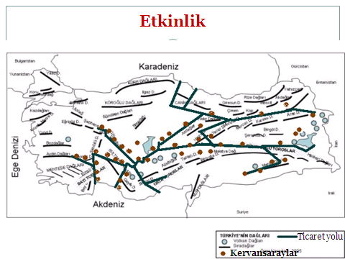
Selçuklu Dönemi tarihi ipek yolu güzergahları ile Türkiye nin yüzey şekillerini inceleyerek çıkarımlarda bulununuz.?

Slide 6
Ulaşım Üzerinde Etkili Olan Faktörler
Ulaşım üzerinde Etkili Faktörler
Doğal Faktörler
Coğrafi Konum
Yüzey şekilleri
Beşeri Ve Ekonomik Faktörler
Ekonomik faaliyetler(Tarım,sanayi,turizm)
İklim
Teknolojik gelişmeler
İnsan
Sermaye

Slide 7
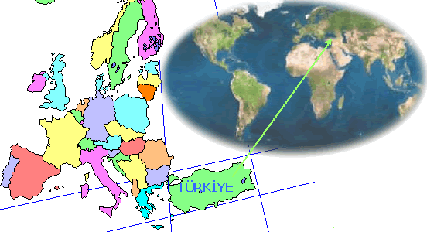
A-Doğal faktörler
Coğrafi konum:
Üç kıta ortasında olan Türkiye geçmişte önemli ticaret merkezleri üzerinde iken,Günümüzde de Avrupa,Orta doğu ,Kafkasya ,Kuzey Afrika yı birleştiren kara ,deniz ve demiryolları üzerinde ve enerji taşımacılığının merkezi durumundadır.

Slide 8
Yeryüzü şekilleri
Türkiye'nin ortalama 1132 m.'yi (Trakya 180 m. Anadolu 1162 m.) bulan yükseltisi kara ve demiryollarının coğrafi dağılış ve uzanışlarına yön verir.
Ülkemizde kuzeyde uzanan Karadeniz dağları ile güneyde uzanan Toros dağları yaklaşık 2000-2500m.'lik yükseltileri ile ülkenin kuzey ve güney kıyı kesimlerini iç kısımlara bağlayan önemli bir engeldir.
Buralar arası ancak geçitlerle sağlanır.

Slide 9
Ülkemizde genellikle alçak plato ve ovaların yer aldığı bölgelerimizde ulaşım sistemlerini çok gelişmiştir. Bu bakımdan Marmara Bölgesi oldukça gelişmiştir.
Ege Bölgesi'nde ise yollar doğu-batı doğrultulu grabenler içerisine yerleşmiştir.
Yükseltinin büyük ölçüde arttığı ova ve platoların 1000-1200 ve 1500-1800 m.'ler arasında değiştiği Doğu Anadolu Bölgesi'nde de yollar doğu-batı doğrultulu ovalar, eşikler ve oluklar içerisine yerleştirilmiştir.
Kısaca Türkiye de yolların uzanışı Genel dağ uzanışı olan DOĞU-BATI yönündedir.

Slide 10
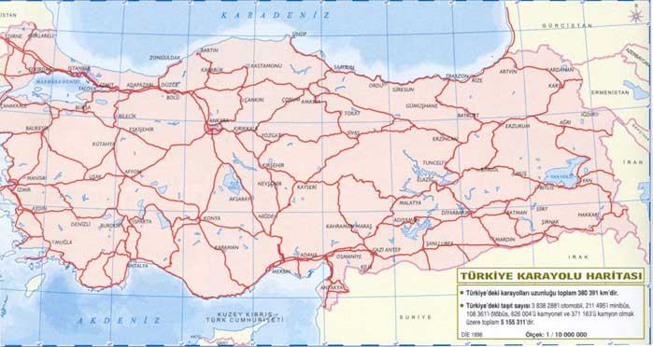
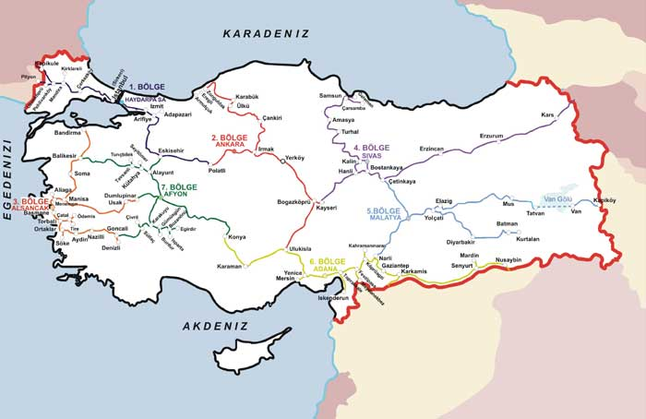
Etkinlik
Konya ve Rize de yapılacak 1 km lik karayolunun maliyeti hangisinde fazla olur.*Neden?
Türkiye karayolu ve Demiryolu hatlarının uzanış doğrultuları ile dağların uzanış doğrultularını karşılaştırınız?Aralarında nasıl bir ilişki vardır?

Slide 11
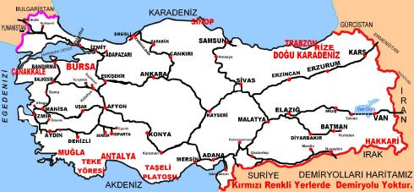
Etkinlik
Hakkari ,Muğla Artvin gibi illerimizde demiryolu ağının bulunmamasının nedenini açıklayınız?

Slide 12
Bilgi Notu(Önemli)
YOL YAPIM MALİYETİ:
Ülkemiz engebeli, ve yüksek olduğundan yol yapım maliyetleri oldukça yüksektir.
Maliyet bakımından Doğu Anadolu,Doğu Karadeniz başta gelir.
Çünkü eğim ve engebe fazladır.Ayrıca Doğu Karadeniz de eğimin yanında heyelan ve toprak kaymaları maliyeti iyice artırır.
Bu konuda en şanslı Marmara Güneydoğu ve Ege(Doğu –Batı istikameti) Bölgeleridir.İç Anadolu Bölgesinin belli kesimleri de düşünülebilir.

Slide 13
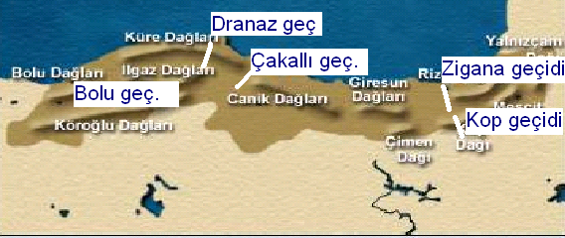
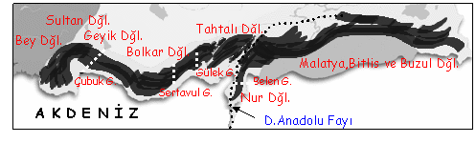
Etkinlik

Slide 14
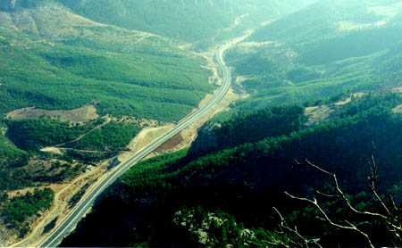
Gülek boğazı

Slide 15
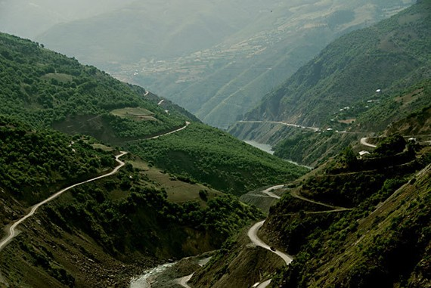
Zigana geçidine giden yol

Slide 16
İklim
İklimin en belirgin etkisi özellikle kış aylarında karayollarında görülen kar yağışlarına bağlı olarak buzlanma ve kayganlaşmadır.
Sisler ve fırtınalar da ulaşım faaliyetlerinde büyük zorluklar çıkarırlar. Bunlardan yoğun sisler kara, deniz ve hava ulaşımını da büyük ölçüde etkiler.
Doğu Anadolu bölgesinin gelişememesinin en önemli nedenlerinden biri yüzey şekillerine bağlı olarak ortaya çıkan olumsuz iklim koşullarıdır.
Buna bağlı olarak Marmara bölgesinde ise durum tam tersidir.

Slide 17
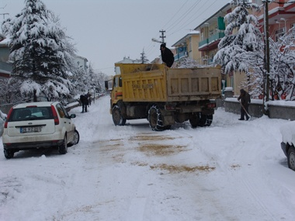
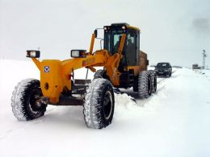
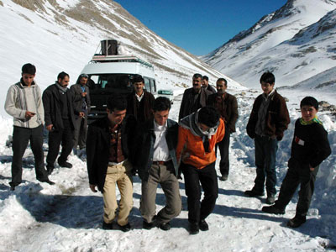
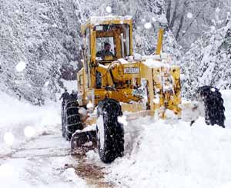

Slide 18
B-Beşeri Faktörler.
Beşeri faktörlerin ulaşım üzerindeki etkisi ise olumludur.
İnsanın müdahalesini katarak en iyi sonuca ulaşmak için kurduğu çeşitli bakanlık ve kuruluşlar mevcut yol koşullarını iyileştirmek, yeni yollar yapmak için teknolojik ve bilimsel anlamda çalışmalar yapar.
Ülkelerin farklı beşeri ve ekonomik faktörlere bağlı olması da ulaşım türleri ve hizmetleri etkiler.

Slide 19
ULAŞIM SİSTEMLERİMİZ.
Demir yolları:
Ülkemizde Cumhuriyetin ilanından önce ve Cumhuriyetin ilk yıllarında demiryolu
yapımı ön planda iken 1950'li yıllardan itibaren karayolları yapımına önem verilmesi demiryolu yapımını oldukça geriletmiştir.
Ülkemizde demiryolları yolcu ve yük taşımacılığında karayollarından sonra ikinci sırada gelmektedir.
İlk demir yolu hattımız 1866 yılı İzmir-Aydın hattıdır(İngilizler)

Slide 20
Neden demiryolu ulaşımı olmalı?
1. Daha güvenli
2. Daha az enerji gideri (dolayısıyla daha ucuz) ve çevre zararı
3. Karayolundaki tıkanıklardan ve havayolundaki gecikmeler söz konusu değil
4. Hızlı trenlerle daha az zaman kaybı
5. Yeraltında şehir içi ulaşım (metro)kolaylığı
6. Karayoluna göre daha fazla yük ve yolcuyu bir defada taşıyabilme
7. Ulaşımı etkileyen doğal faktörlerden karayoluna göre daha az etkilenmektedir.

Slide 21
Olumsuz Yönleri
1.Demiryolu yapımının gerektirdiği maliyet
2. Eğimin fazla olduğu yerlerde demiryolu yapımının zor olması ve maliyeti artırması.
3. Demiryolu araçlarının yapımının maliyetinin fazla olması
4. Yol yapımı ve araç yapımının gerektirdiği teknoloji ve uzman elaman ihtiyacı

Slide 22
Türkiye demir yolları haritası
UYARI:Demiryolu hatlarımız dağların uzanışı ile sıkı bir paralellik gösterir.Tek alternatif Zonguldak Bölgesine demiryolu vardır ki demir çelik sanayisi ile doğrudan ilişkilidir.

Slide 23
Karayolları
Osmanlı İmparatorluğu döneminde 14.000 km. şose, 4000 km. toprak yol bulunurken bu sayı Cumhuriyetin ilanından sonra 18.300 km.ye ulaşmıştır.
1950 yılında çıkartılan Karayolları Kanunu uyarınca yol yapımının Karayolları Genel Müdürlüğü'ne verilmesi ve karayolları yapımına ayrılan ödeneğin arttırılması karayolu yapımını hızlandırmıştır.

Slide 24
Bu gün çevre ülkelere göre önemli ölçüde karayoluna sahip Türkiye gelişmiş ülkelere göre karayolu uzunluğu düşüktür.
Karayollarımızın bir başka özelliği ana çizgileri ile yüzey şekillerinin uzanışı ile doğru orantılıdır.Yani ağırlıklı olarak doğu batı istikametlidir.
Karayollarımızın diğer bir özelliği ise yük ve yolcu taşımacılığının %80 lik kısmını taşır.
Bu durum da bazı problemleri beraberinde getirmiştir.Trafik yükünü kaldıramayan yollar,fiziki durumu kötü yollar trafik kazalarını rekor düzeye ulaştırmıştır.

Slide 25
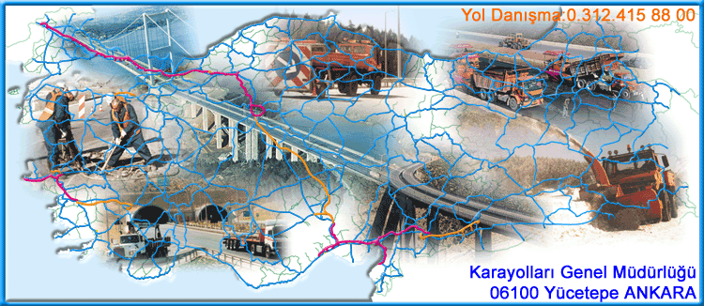
Türkiye karayolları

Slide 26
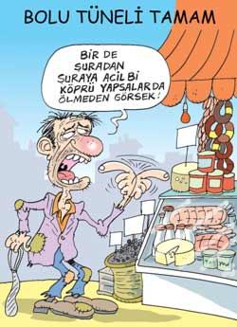
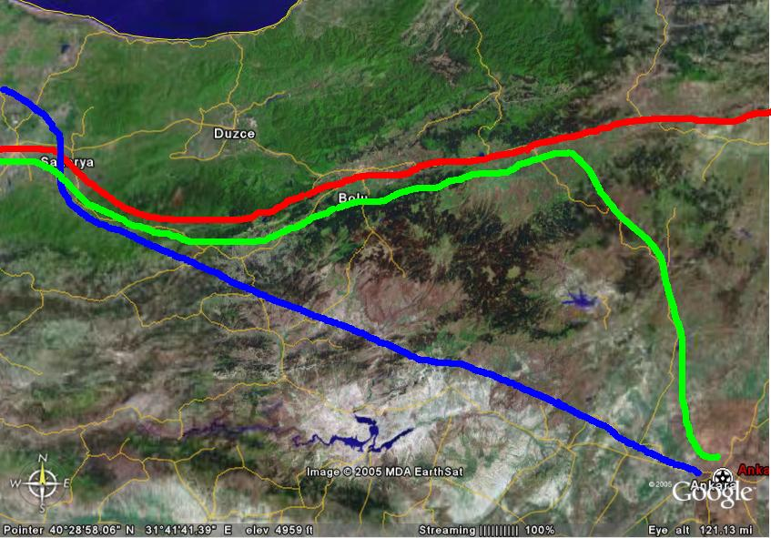
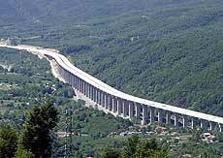
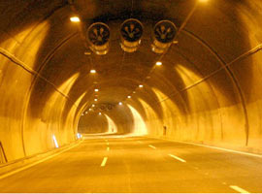
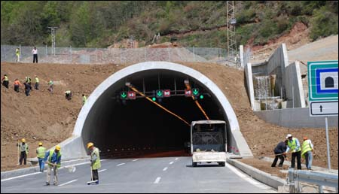
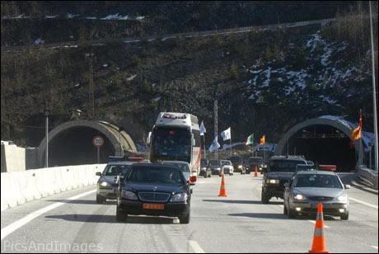
Bolu Tüneli

Slide 27
Deniz Yolları
ülkemizde deniz yolu ile yük ve yolcu taşımacılığı kabotaj kanunun(1 Temmuz 1926) çıkması ile gelişmeye başlamıştır.
Denizyolu yük ve yolcu taşımacılığında en ekonomik yoldur.
Mersin limanı yurdumuzun en büyük üç limanından(İstanbul, Mersin, İzmir) biridir. Yük trafiği bakımından en büyük limanlarımız İstanbul, İzmir, Mersin, İzmit ve İskenderun limanlarıdır.
Bu limanlarımıza kara ve demir yollarımızda bağlanarak aktiviteleri arttırılmıştır.

Slide 28
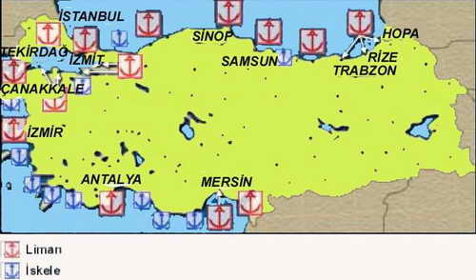
Önemli Limanlarımız

Slide 29
Ege Bölgesi'nde yurdumuzun en büyük ihracat kapılarından biri durumunda olan İzmir limanı yer alır.
Hinterlandı oldukça geniş bir liman olan İzmir limanı Anadolu içlerine kolayca bağlantı sağlayarak önemli tarımsal ürünleri (pamuk,üzüm, incir, tütün) dış pazarlara gönderir.
Bu gün hinterlandı en geniş olan İstanbul limanı dır.
Sinop doğal liman olmasına rağmen fazla gelişememiştir(hinterlandı dar-dağların uzanışına dayalı)

Slide 30
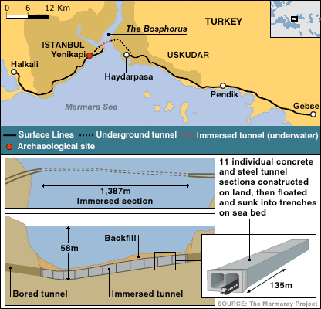
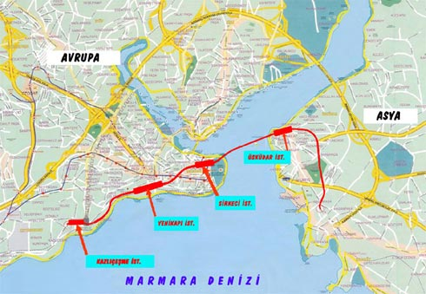
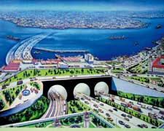
Marmaray projesi

Slide 31

Tanıtım animasyon

Slide 32
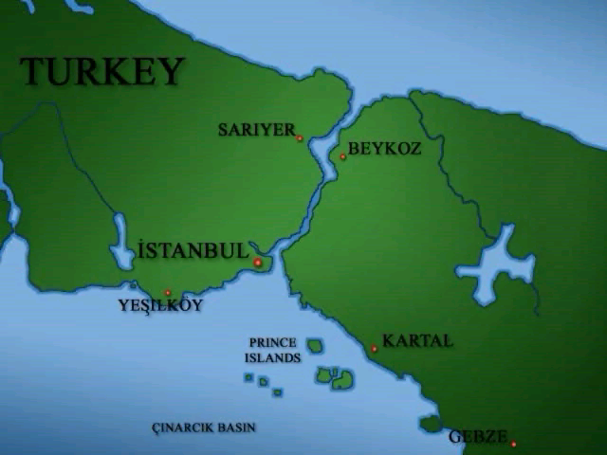
Tüplerin indirilmesi

Slide 33
Havayolları
Türkiye'de ilk hava ulaşımı 1933 yılında küçük pervaneli uçaklarla başlamıştır.
Ülkemizde 3 adet havalimanı hava taşımacılığında önemlidir
Atatürk Havalimanı(İstanbul)
Esenboğa Havalimanı(Ankara)
Adnan Menderes Havalimanı(İzmir)
Son zamanlarda Antalya havaalanı da turizmin gelişmesine bağlı olarak önem kazanmış tır
Bu hava alanları Avrupa'nın sayılı Havalimanları arasındadır.

Slide 34
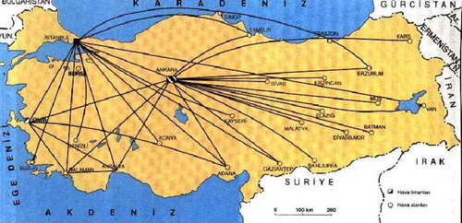
Başlıca havaalanlarımız

Slide 35
Etkinlik çalışması
1.Bursa Türkiye’nin sayılı büyük illeri arasında olmasına rağmen hava alanı gelişmiş değildir.Nedenlerini araştırınız?
2.Türkiye’de demir yolu ağının gelişmesini etkileyen faktörleri araştırınız?
3.Deniz limanının neden güçlü bir demir ve kara yolu ağına ihtiyaç duyduğunu araştırınız?Türkiye ve dünyadan örnekler üzerinde çıkarımlar da bulununuz.

Slide 36
Boru Hatları Ulaşımı
Kalkınmanın en önemli unsurlarından biri de enerjidir. Bunun yanında enerji ihtiyacı olan ülkeler ile enerji üreten ülkeler genellikle farklıdır.
Enerji kaynaklarını taşımanın en ucuz yollarından biri de boru hattı(pipe line)ile taşımadır.
Dünya daki boru hatlarına bakıldığında büyük bir bölümünün Türkiye ve çevresinde yoğunlaştığı görülür?Bunun sebebi nedir?
Bu durumun Türkiye için avantaj ve dezavantajlarını tartışınız?

Slide 37
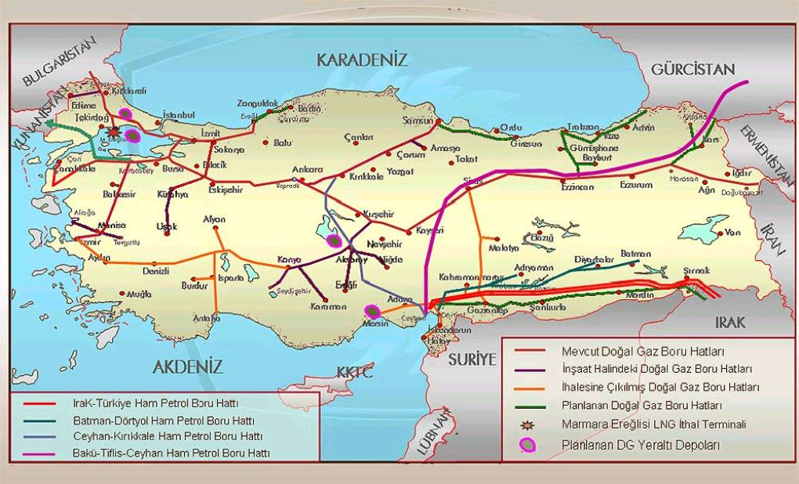
Türkiye Doğal Gaz Ve Petrol Boru Hattı Ağı

Slide 38
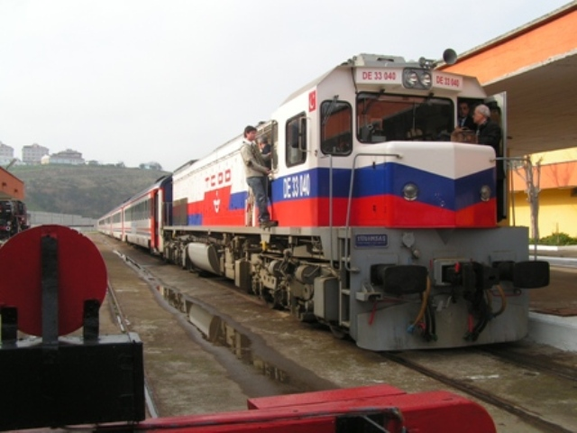
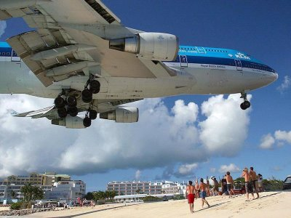
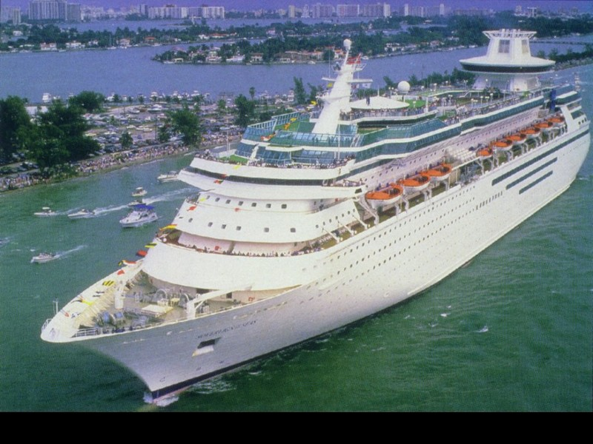
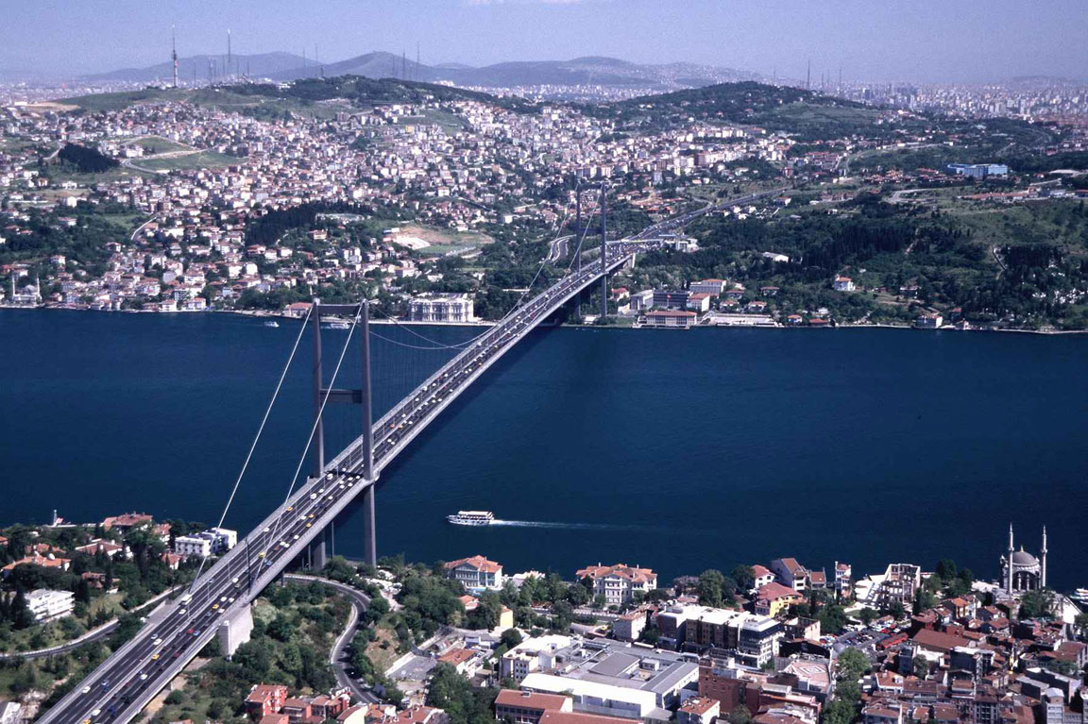
Ulaşım Sistemleri Ve Kalkınma
Fotoğraflarda görülen ulaşım sistemleri ile ekonomik faaliyet kolları arasında nasıl bir ilişki vardır?

